Slide 1
GRUPO 12
Samudio Ivan - Montero Mariano - Cesario Provenzano Guillermo Tomás
Introducción a las Metodologías de Desarrollo de Software
Trabajo Práctico Especial
PO: Franco Raineri
Notes:
IVAN

Slide 2
Herramientas que utilizamos
Grupo de whatsapp
Canal de discord
Jira Software
App.diagrams.net
BootstrapStudio.io
https://github.com
Visual Studio Code
XAMPP
Hatjitsu
Notes:
IVAN

Slide 3
Criterio de Done
El criterio de done planteado para el proyecto que se nos presenta consiste en:
Cumplir todos los criterios de aceptación asignados a las issues.
Se deberá contar con la verificación de al menos 1 miembro del equipo de desarrollo para el testeo con su respectiva documentación.
No realizar ciertas prácticas en el desarrollo web:
Mezclar CSS con HTML.
Dejar Div sin cerrar.
No utilizar HTML semántico.
Notes:
IVAN

Slide 4
Objetivos del Sprint
Alta,baja,modificación de materiales aceptados.
Pesaje manual de materiales sin consulta de recorrido.
Obtener listado manual de pedidos de retiro de materiales reciclables.
Notes:
IVAN

Slide 5
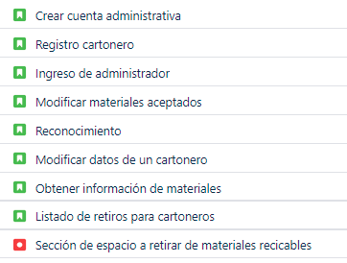
User Stories
Se decidió cuáles eran las user stories que abarcaban el objetivo.
Notes:
IVAN

Slide 6
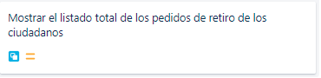
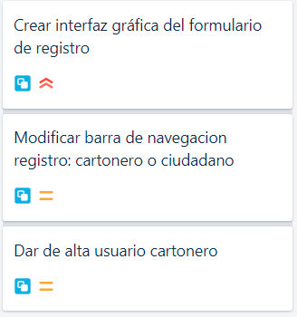
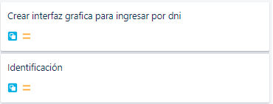
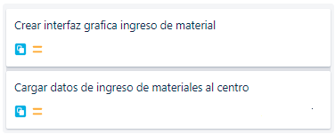
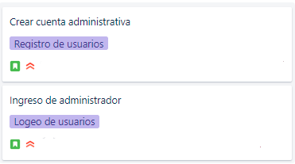
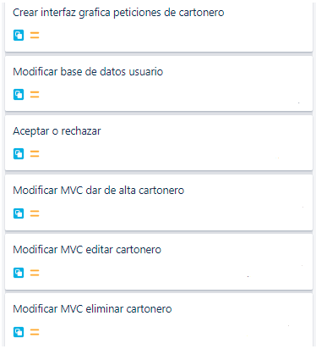
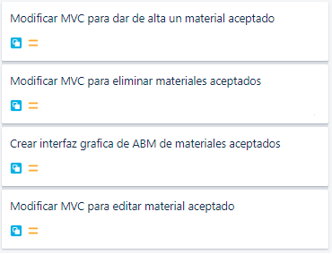
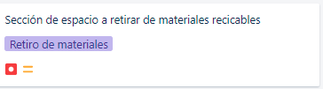
Subtareas
Refinamiento: Se subdividió en otras más pequeñas para mejorar la delegación de responsabilidades.
Notes:
IVAN

Slide 7
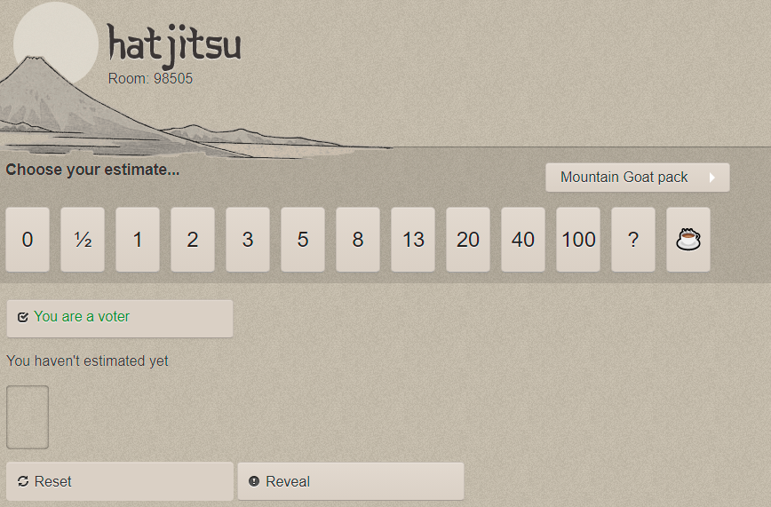
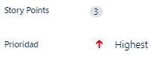
Poker Planning
Estimación: participó todo el equipo pudiendo así saber cuánto esfuerzo llevaría cada user story (user story points) y definir así su prioridad en el proyecto.
Notes:
IVAN

Slide 8

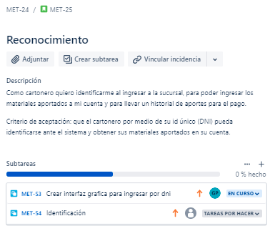
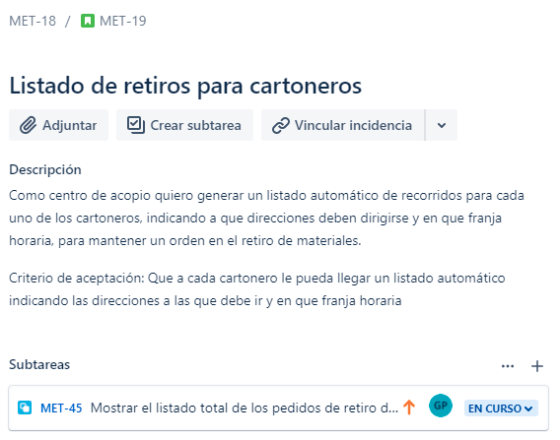
Inicio Sprint 2
Notes:
GUILLE

Slide 9
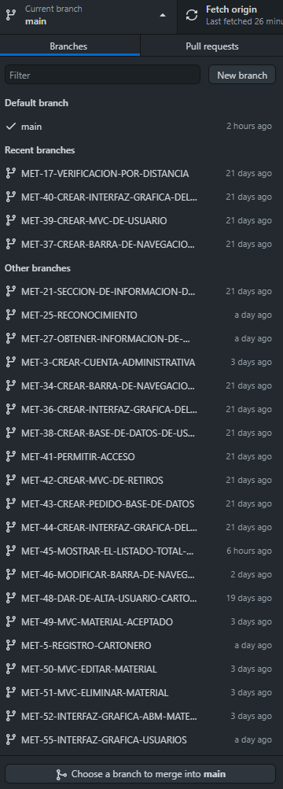
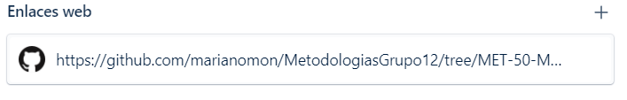
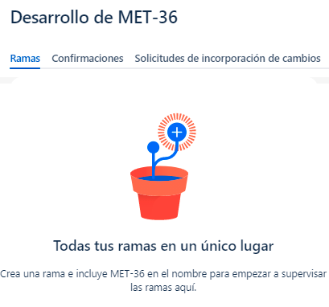
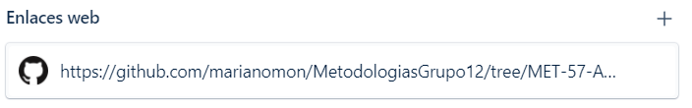
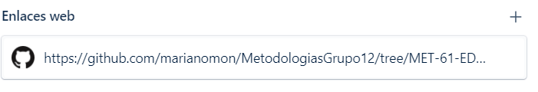
Github
Vinculamos cada subtarea con su respectiva rama mediante el id identificatorio de Jira.
Además se agrego el enlace web de la url de la rama del repositorio.
Notes:
GUILLE

Slide 10
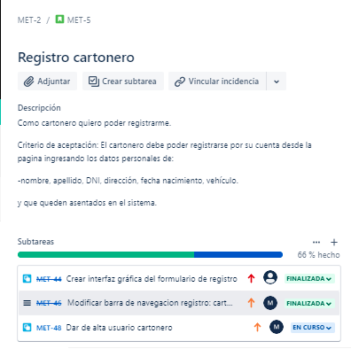
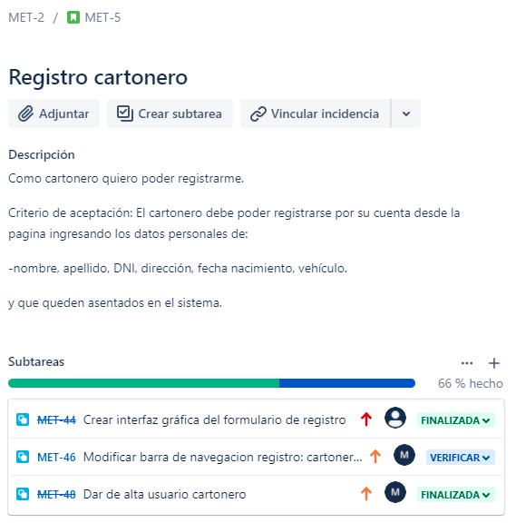
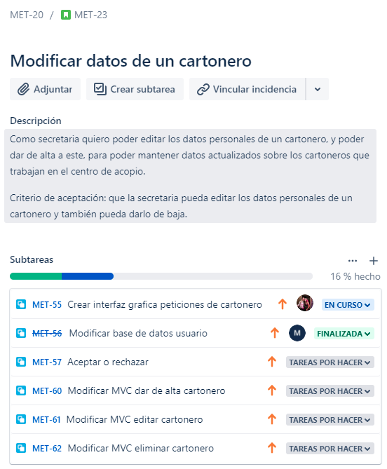
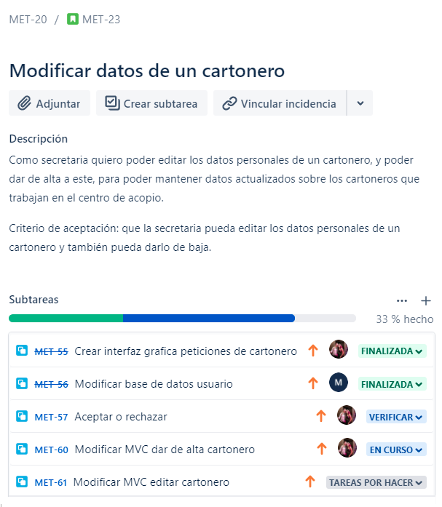
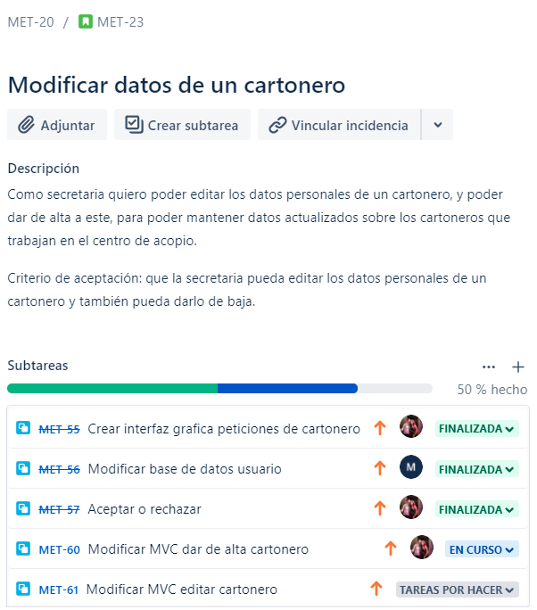
Trayecto
Notes:
GUILLE

Slide 11
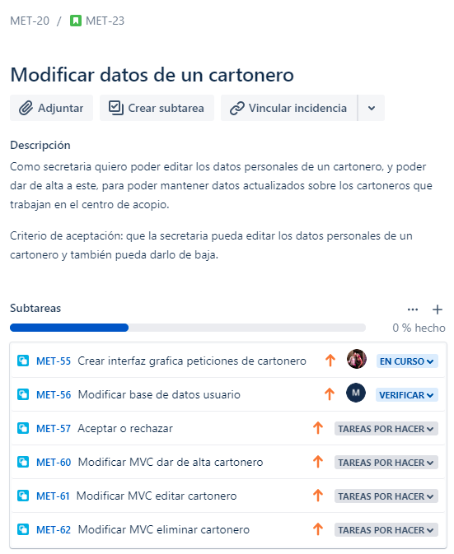

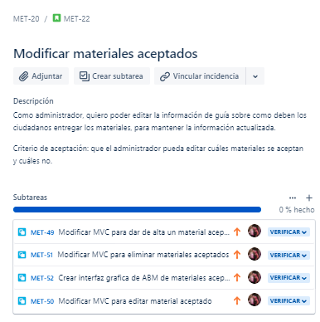
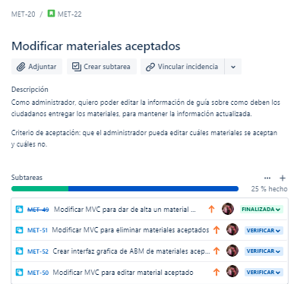
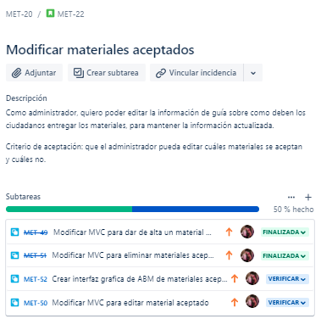
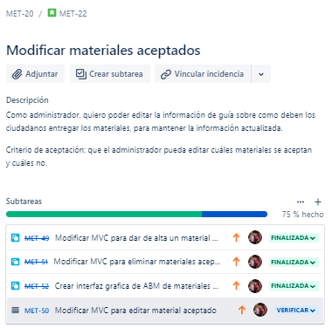
Trayecto
Notes:
GUILLE

Slide 12
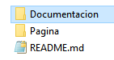
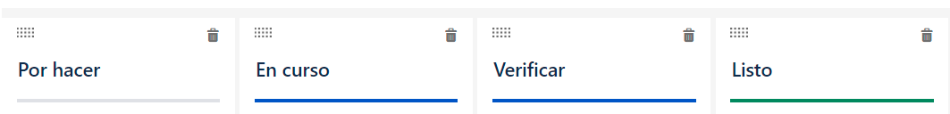
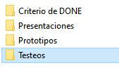
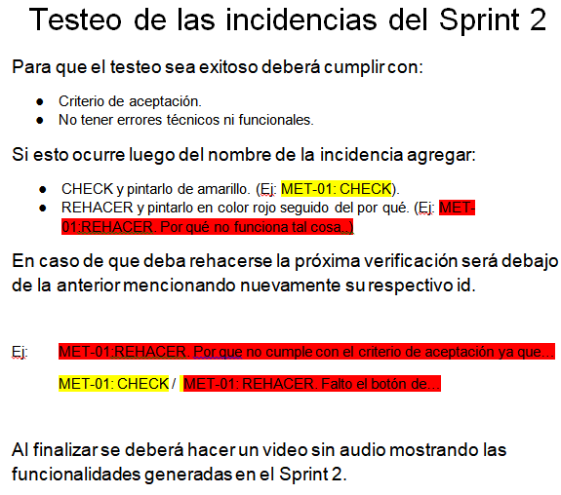
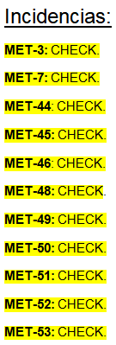
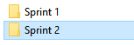
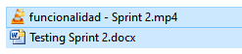
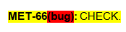
Documentación
Notes:
GUILLE

Slide 13
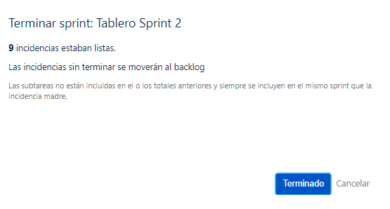
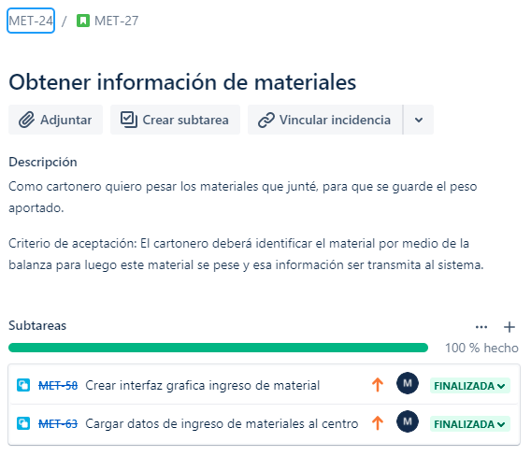
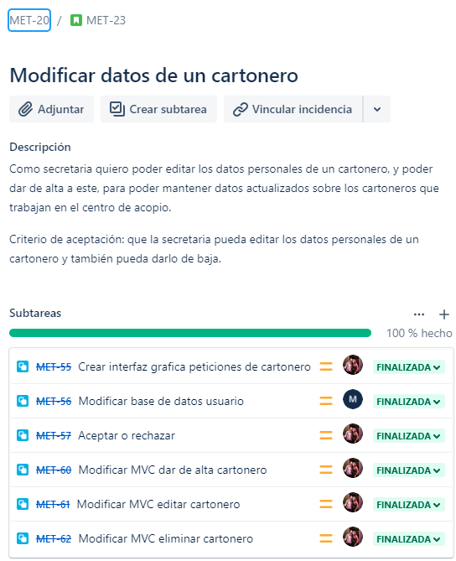
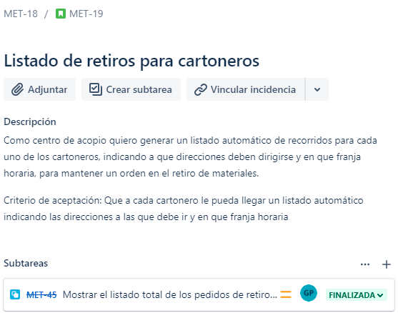
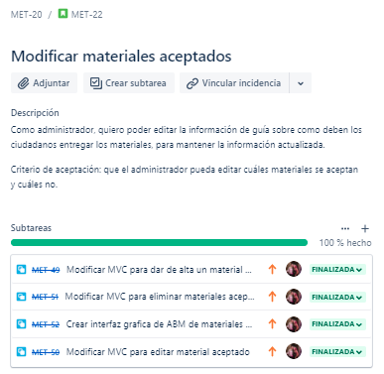
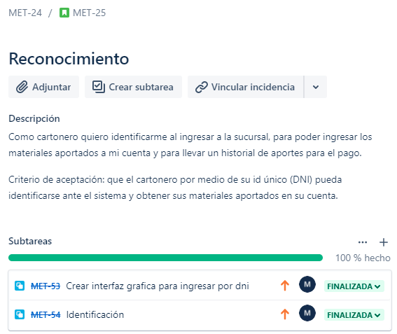
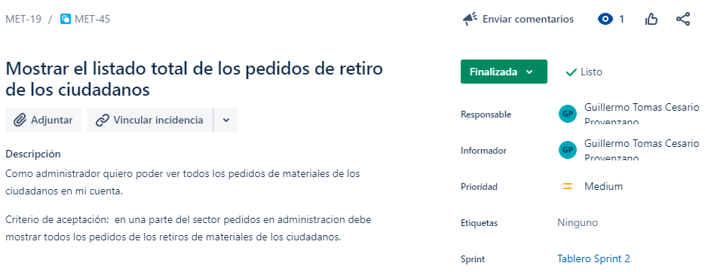
Sprint 2 finalizado
Notes:
GUILLE

Slide 14
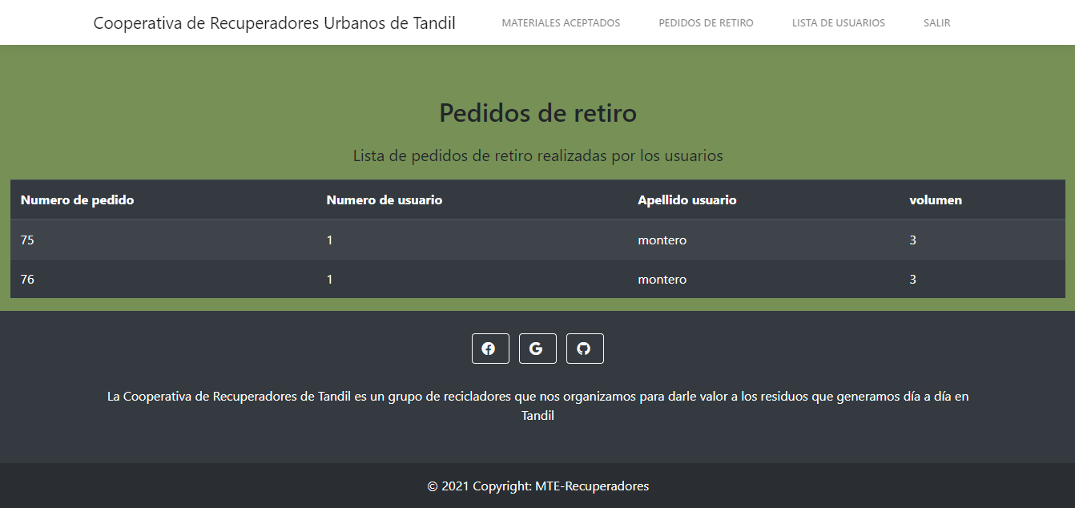
Notes:
GUILLE

Slide 15
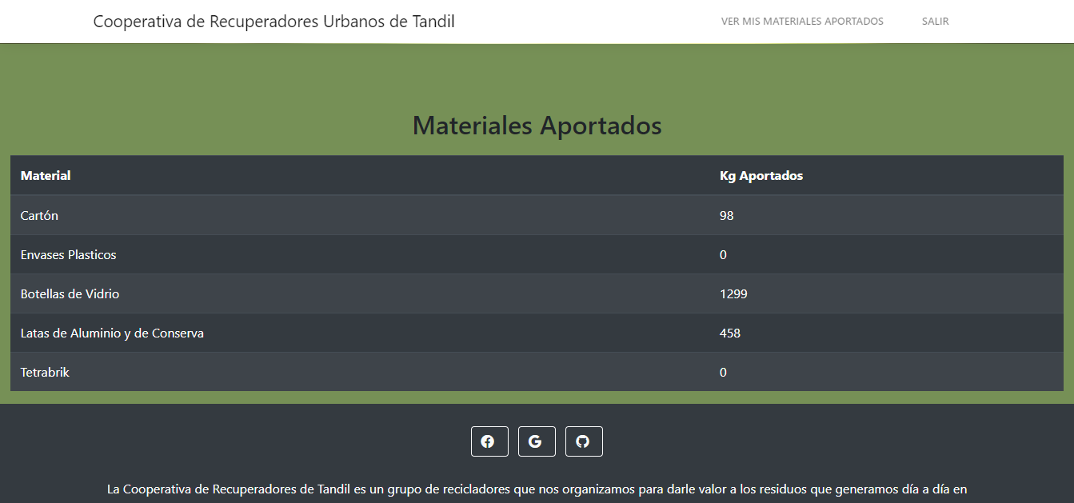
Notes:
MARIAN

Slide 16
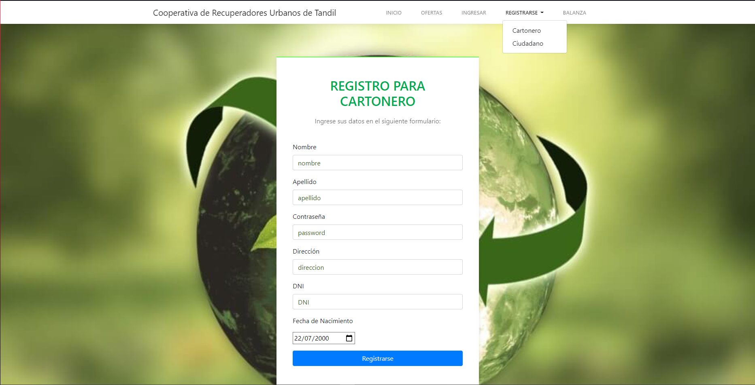
ACA VAN LAS FOTOS DE LO CREADO EN EL SPRINT
Notes:
MARIAN

Slide 17
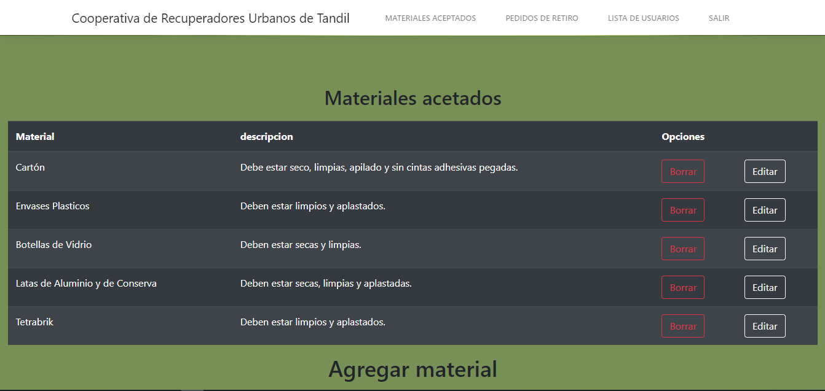
ACA VAN LAS FOTOS DE LO CREADO EN EL SPRINT
Notes:
MARIAN

Slide 18
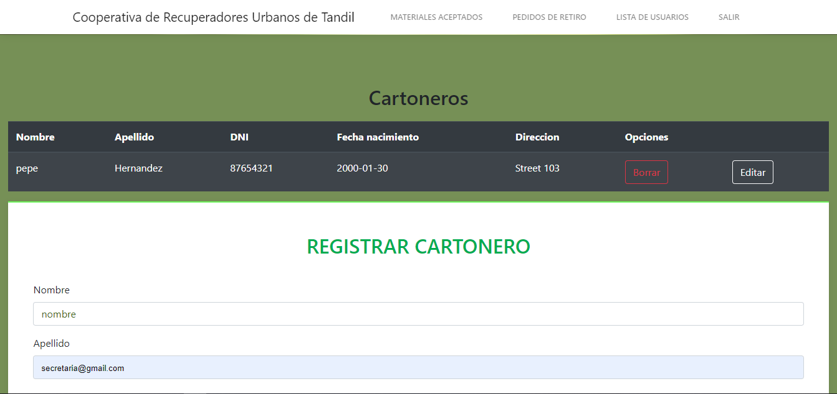
ACA VAN LAS FOTOS DE LO CREADO EN EL SPRINT
Notes:
MARIAN

Slide 19
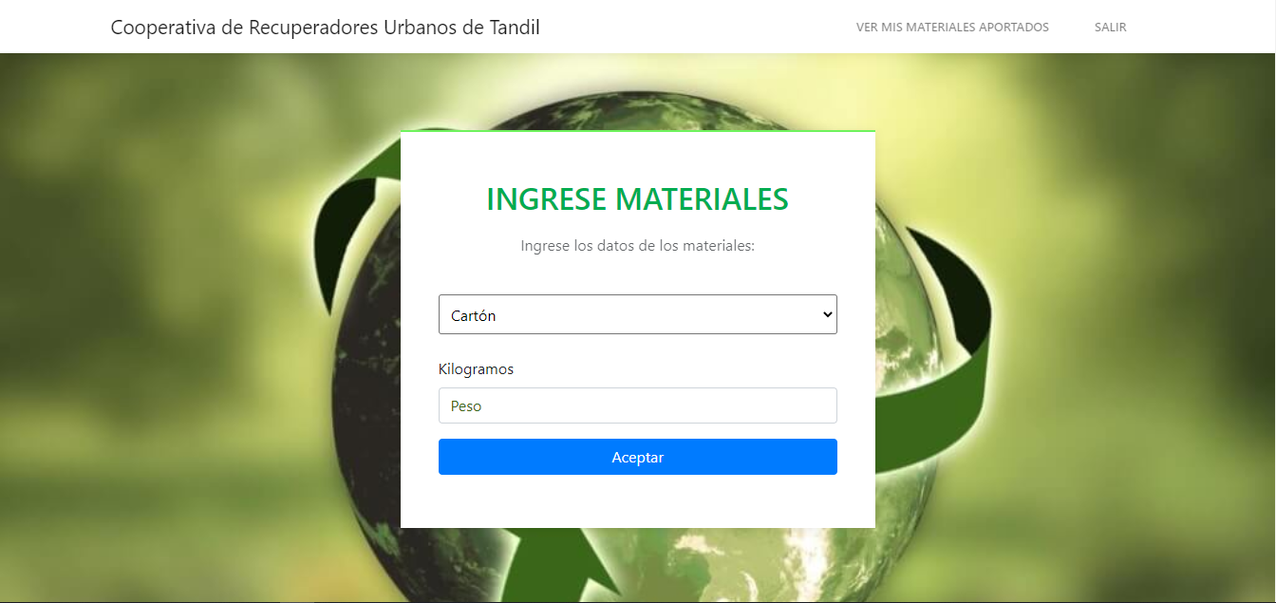

Slide 20
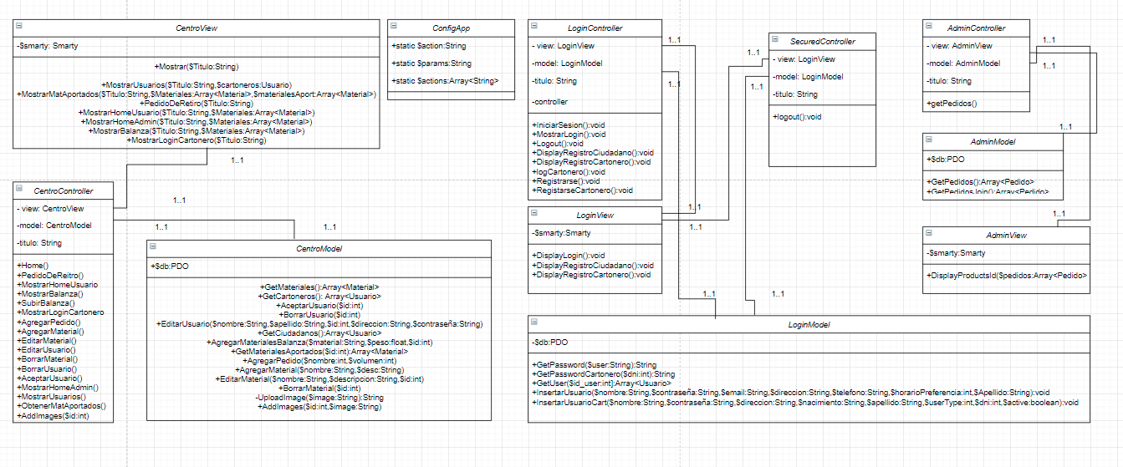
Diagrama de clases
Notes:
MARIAN

Slide 21

Gráficos del Sprint 2
Notes:
MARIAN

Slide 22

Gráficos del Sprint 2
Notes:
MARIAN

Slide 23


Análisis
Doblamos el trabajo manteniendo la misma eficiencia.
5.66/8 realizado del total del proyecto.
Notes:
MARIAN

Slide 24

Notes:
MARIAN

Slide 25





¿Preguntas?
Notes:
MARIAN

